Slide 1

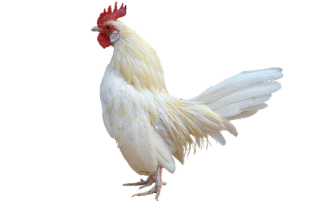
THEチキンレース
TEAM : D

Slide 2
Summary
育成 ×レースバトル！
概要

Slide 3
WorldView
壮大な草原で競争
世界観

Slide 4
UniquePoint
産んだ卵を成長！？
特徴

Slide 5
UniquePoint
攻撃・妨害・加速
特徴

Slide 6
Screen & Operation
画面‣操作

